Slide 1

Формы гражданско-патриотического воспитания младших школьников через внеклассную и внеурочную деятельность

Slide 2
Как нет человека без самолюбия, так нет человека без любви к Отечеству, и эта любовь дает воспитанию верный ключ к сердцу человека и могущественную опору для борьбы с его дурными природными, личными, семейными и родовыми наклонностями.
К.Д. Ушинский

Slide 3
Направления работы
Духовно-нравственное
Историко-краеведческое
Военно-патриотическое

Slide 4
классные часы;
встречи с ветеранами войны, воинами-интернационалистами;
коллективные творческие дела;
конкурсы, выставки;
соревнования;
экскурсии, походы;
трудовые дела;
акции;
уроки мужества, гражданственности.

Slide 5
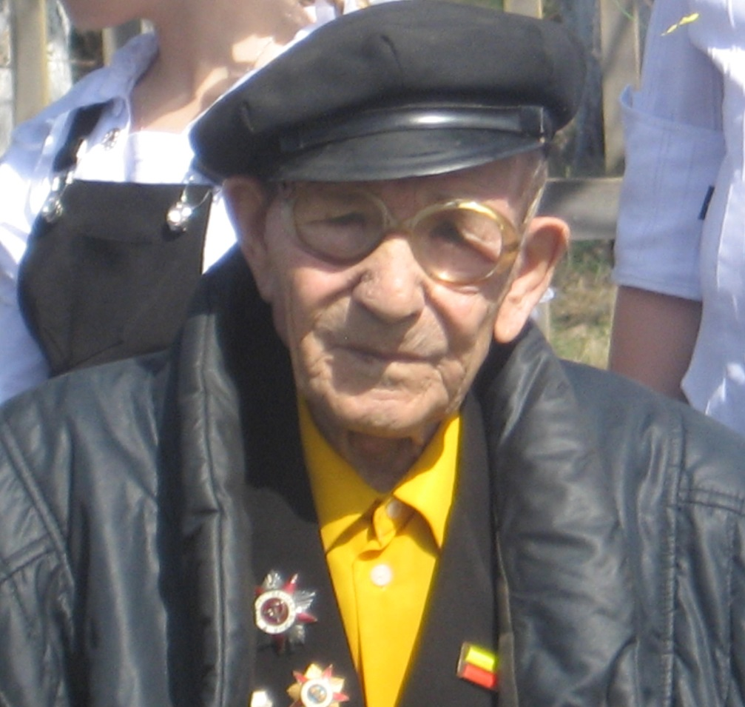
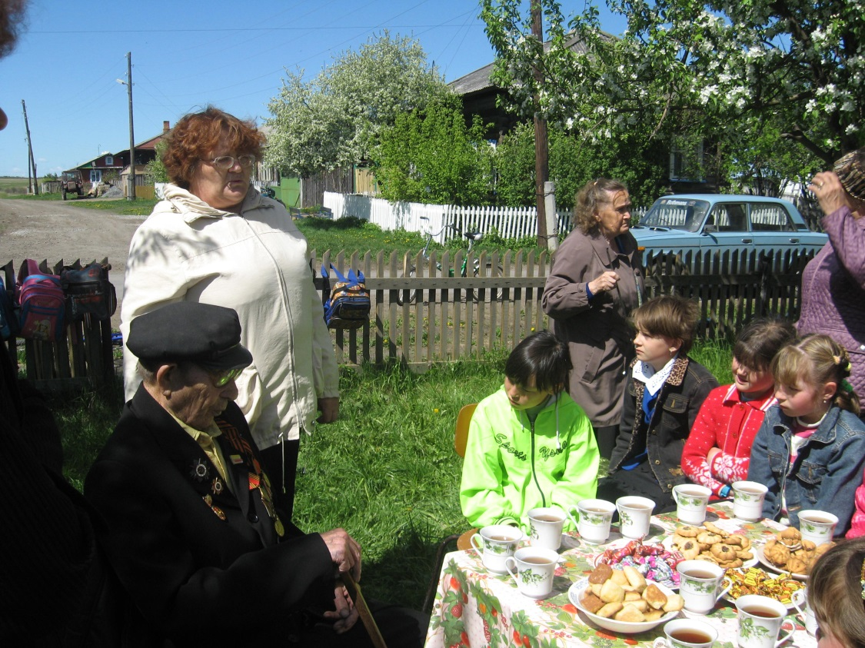
Встреча с ветераном Киприным А.Г.

Slide 6
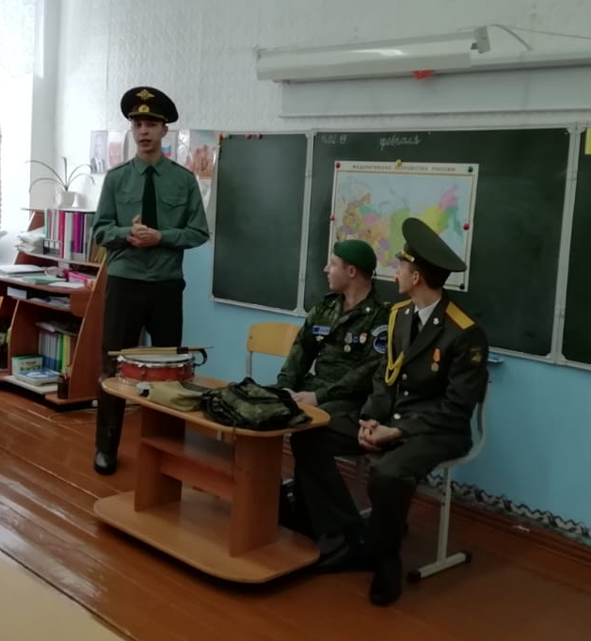
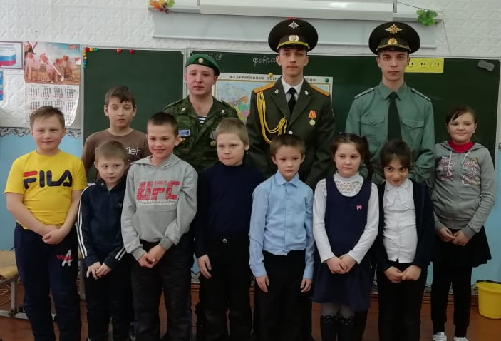

Slide 7
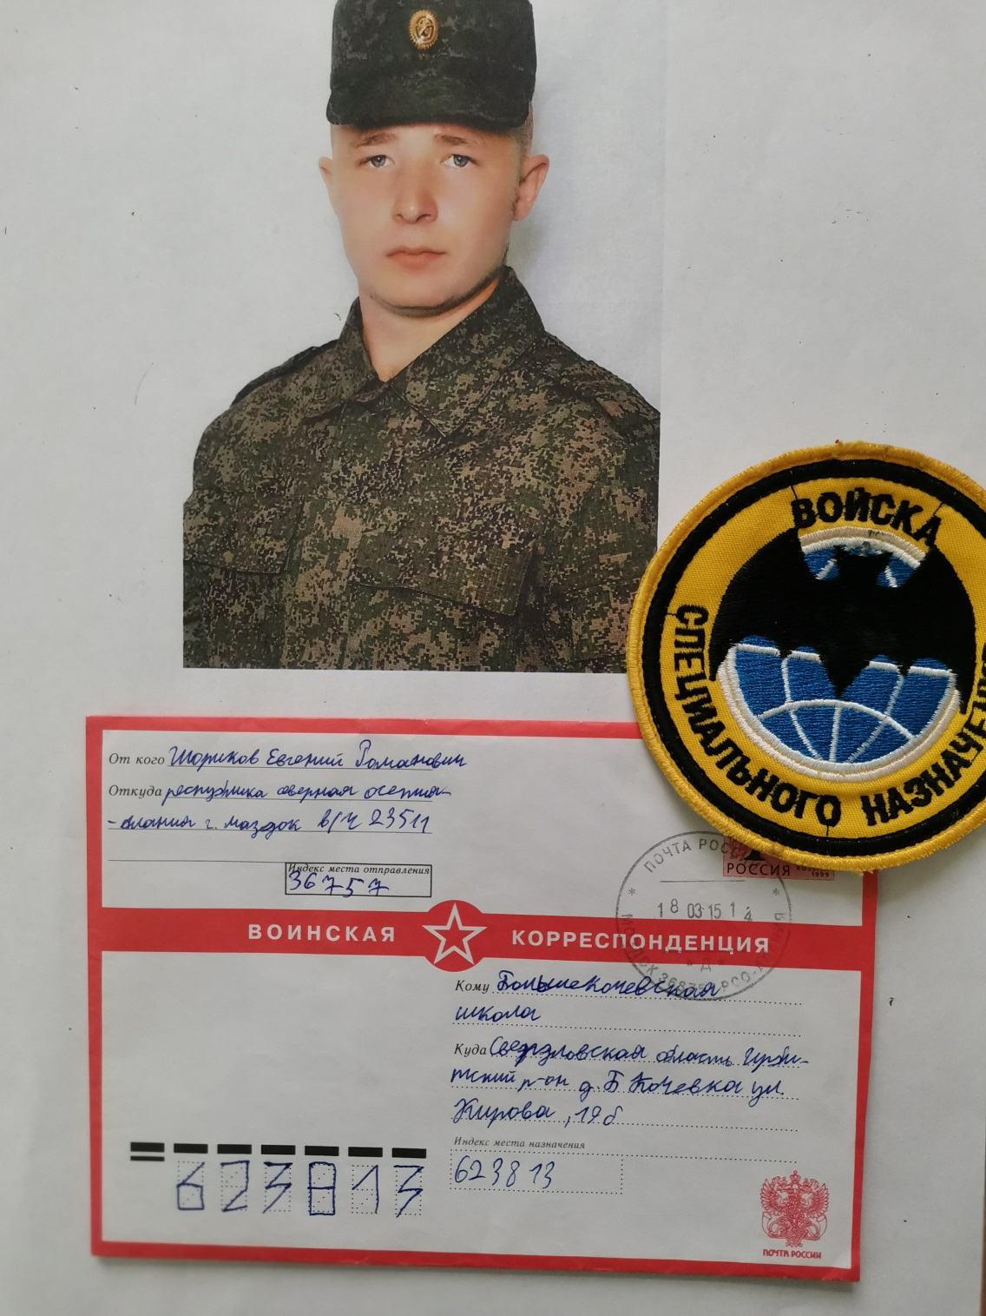

Slide 8
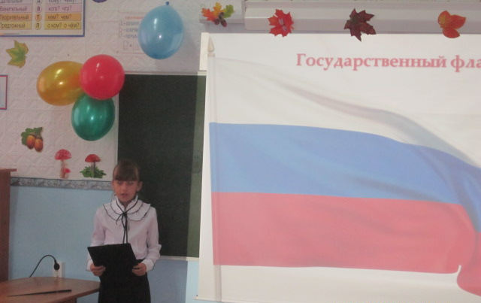
Урок гражданственности

Slide 9
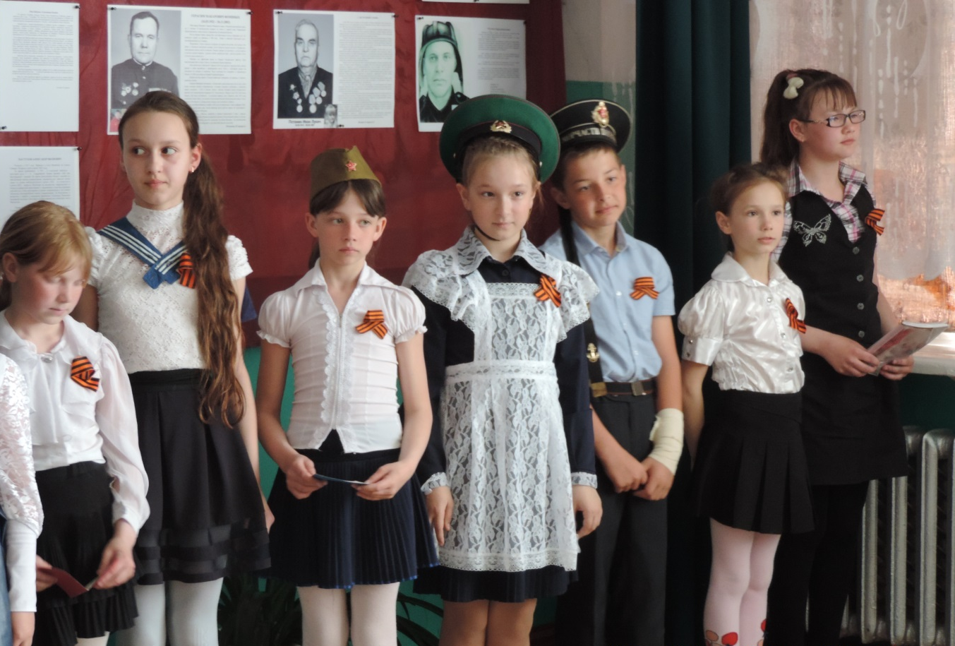
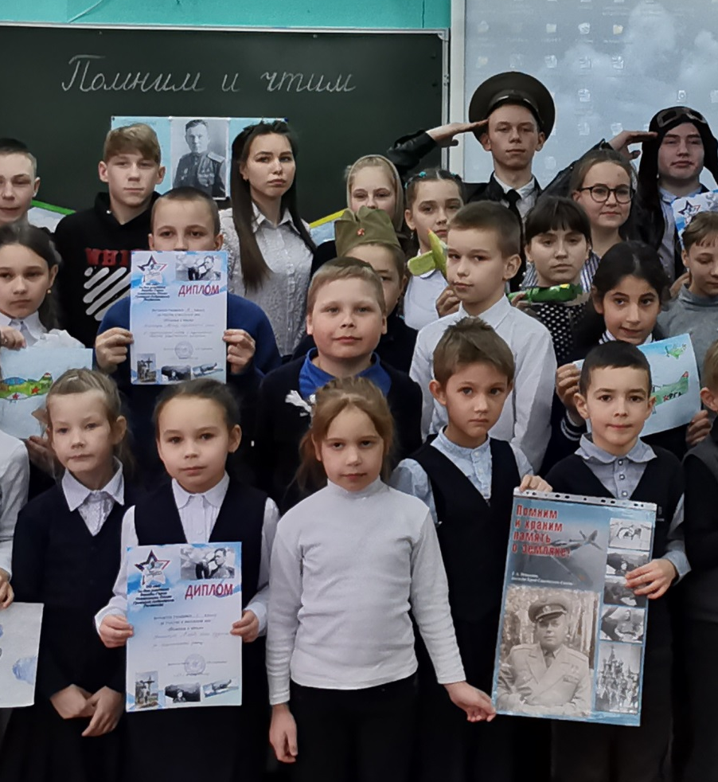
Краеведческие конференции

Slide 10
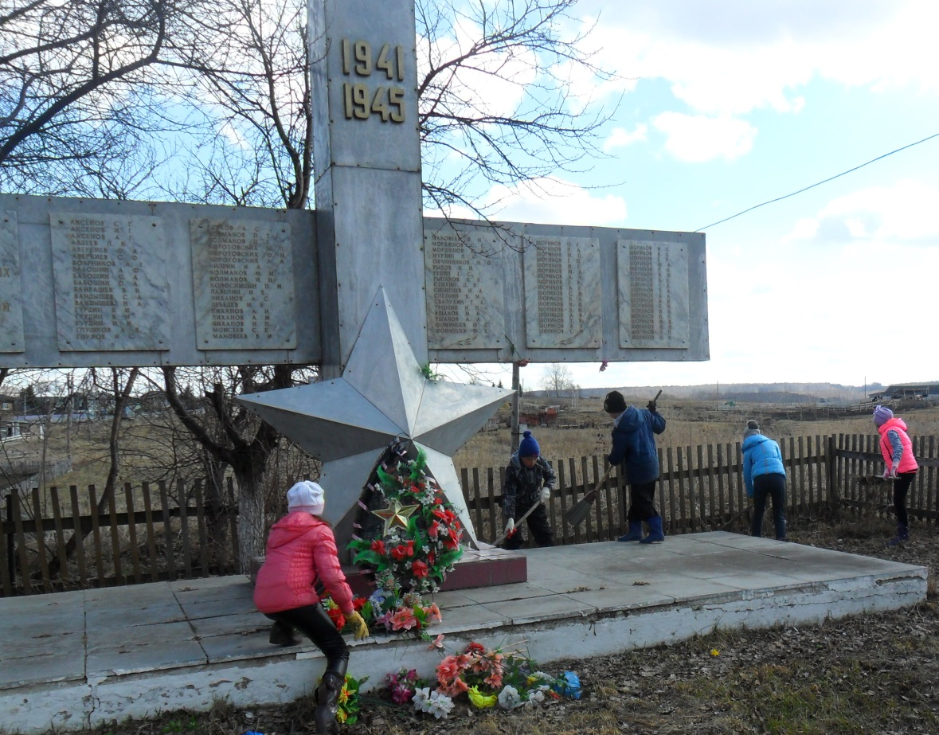
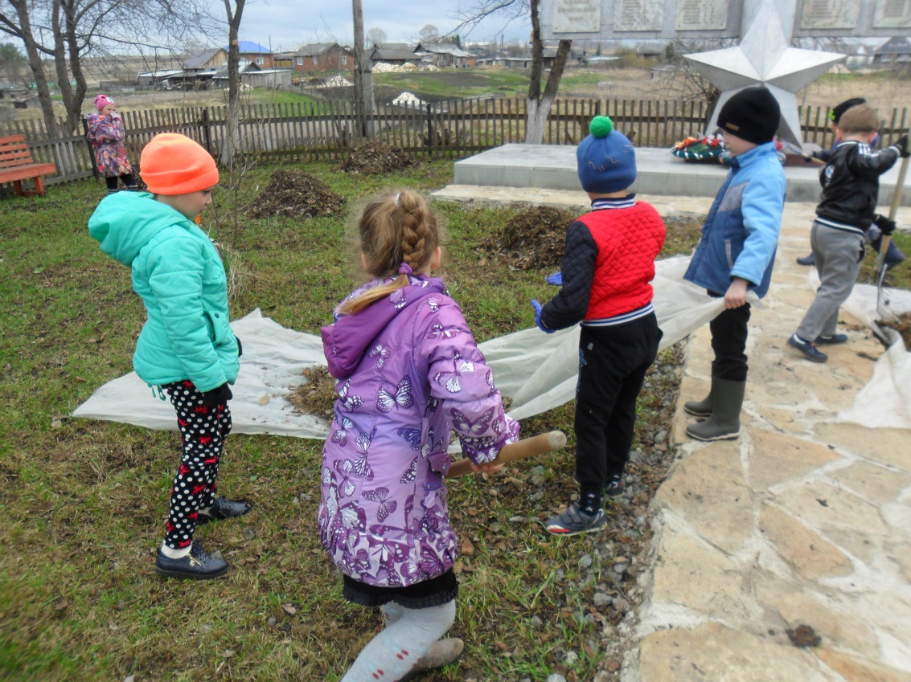

Slide 11
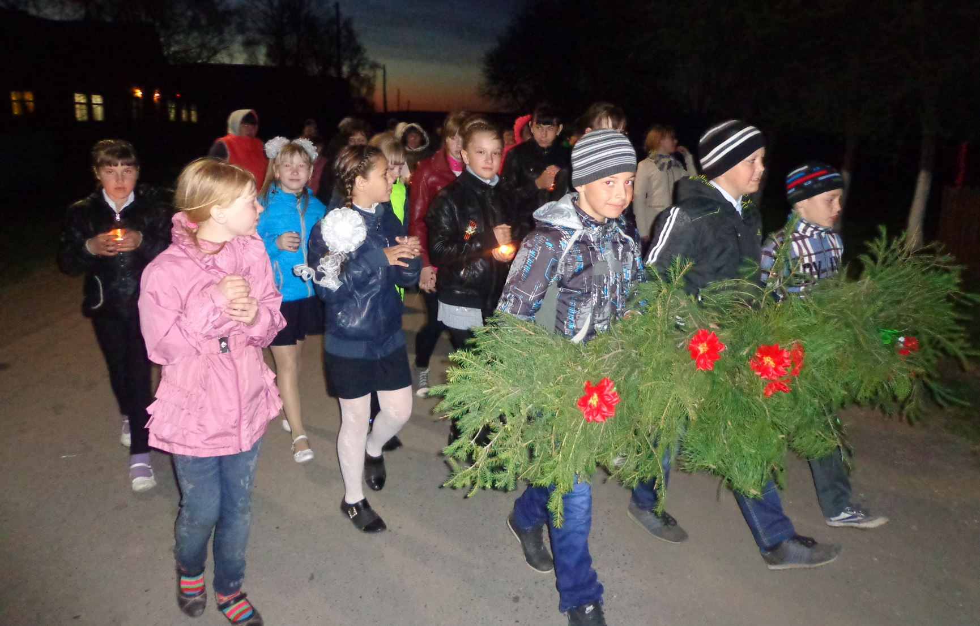
Свеча памяти

Slide 12
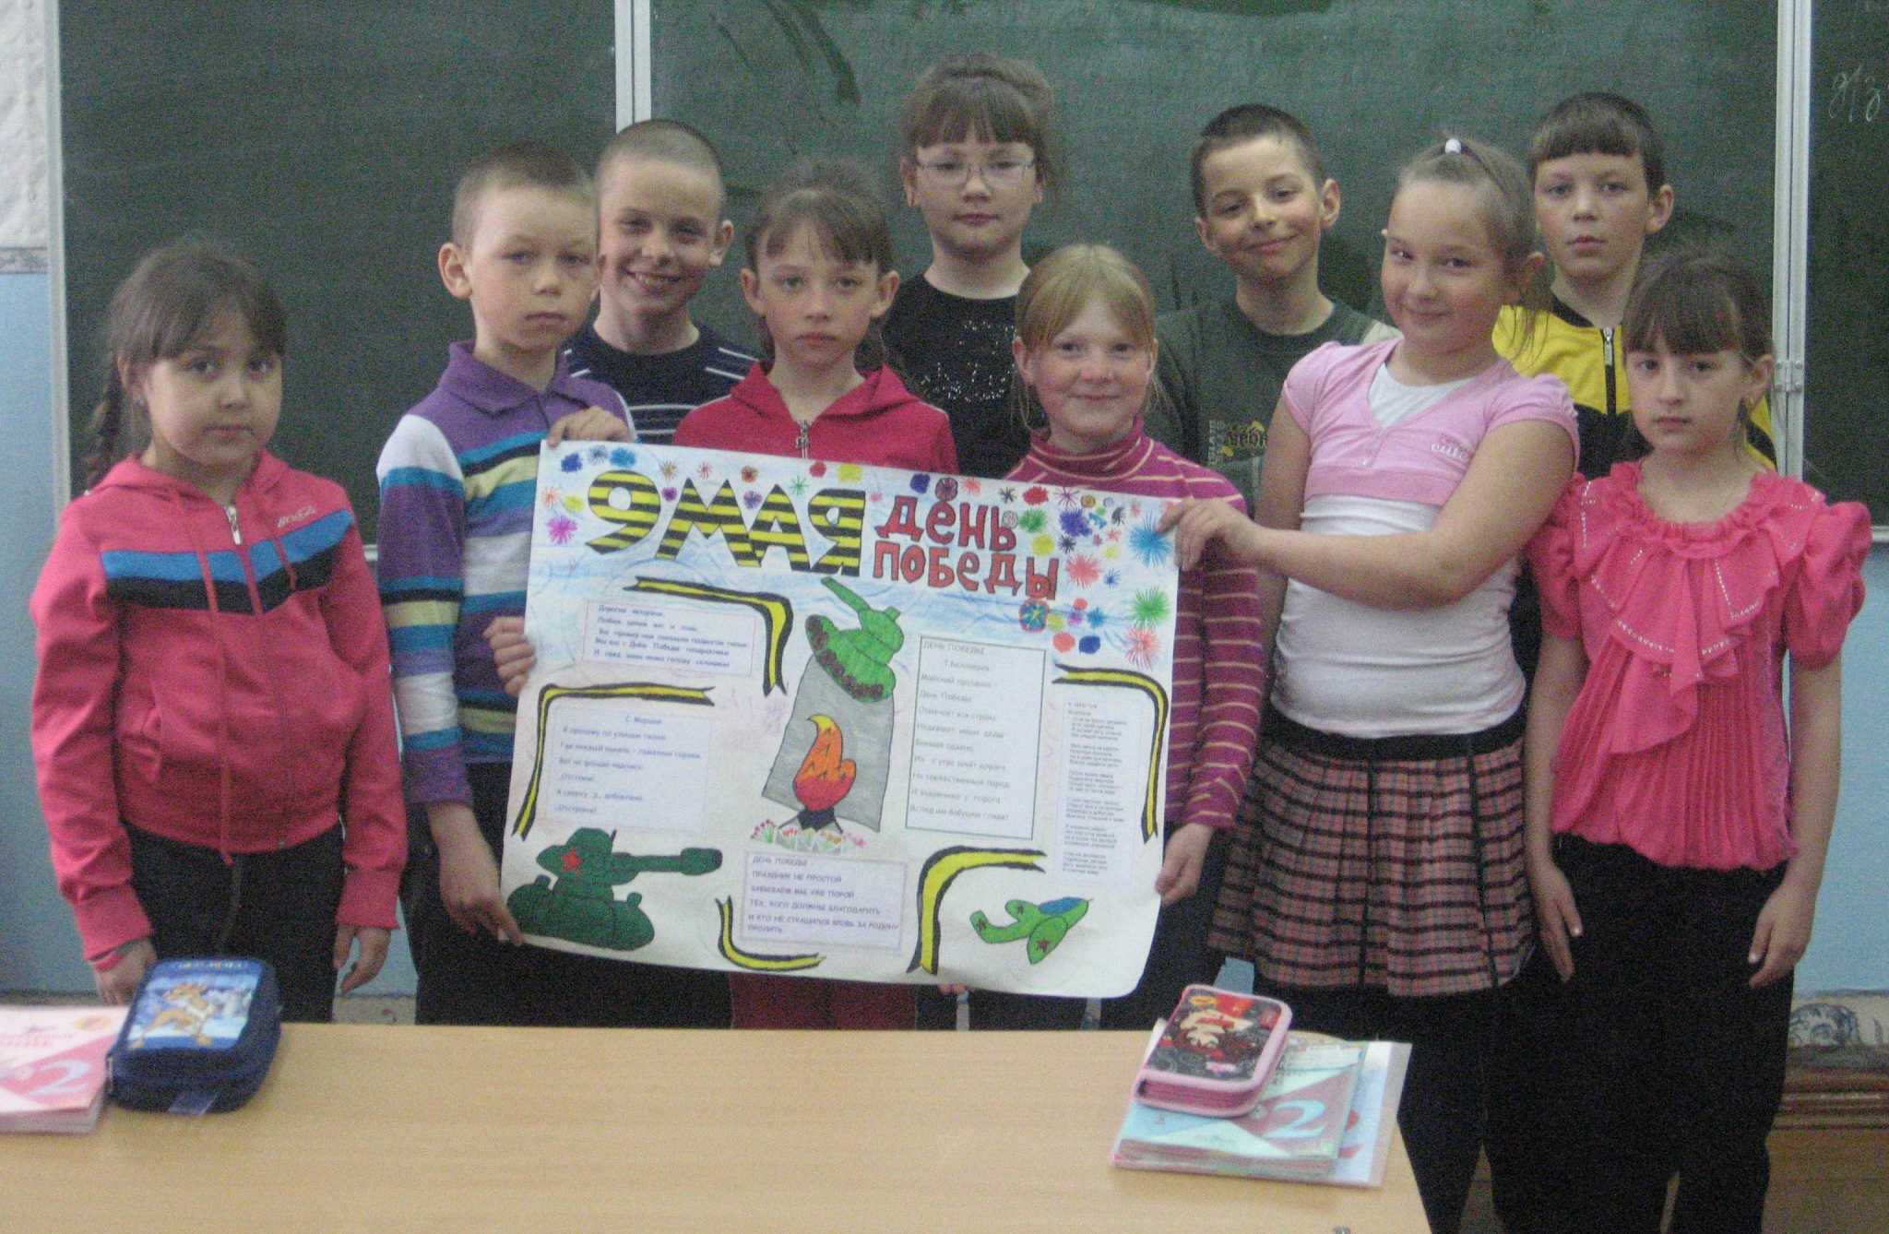

Slide 13
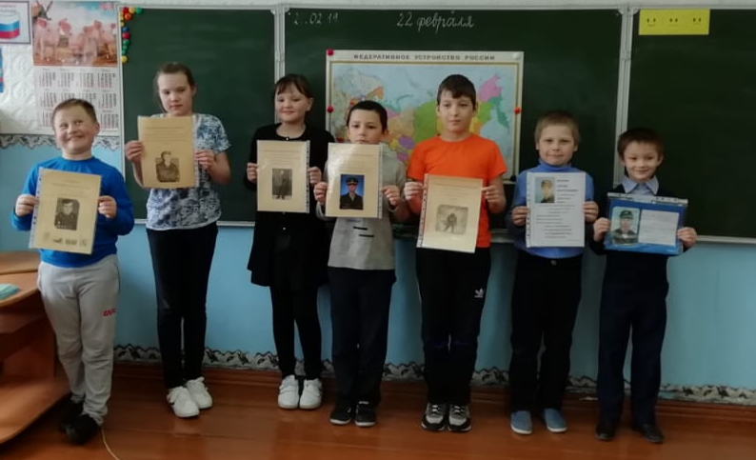
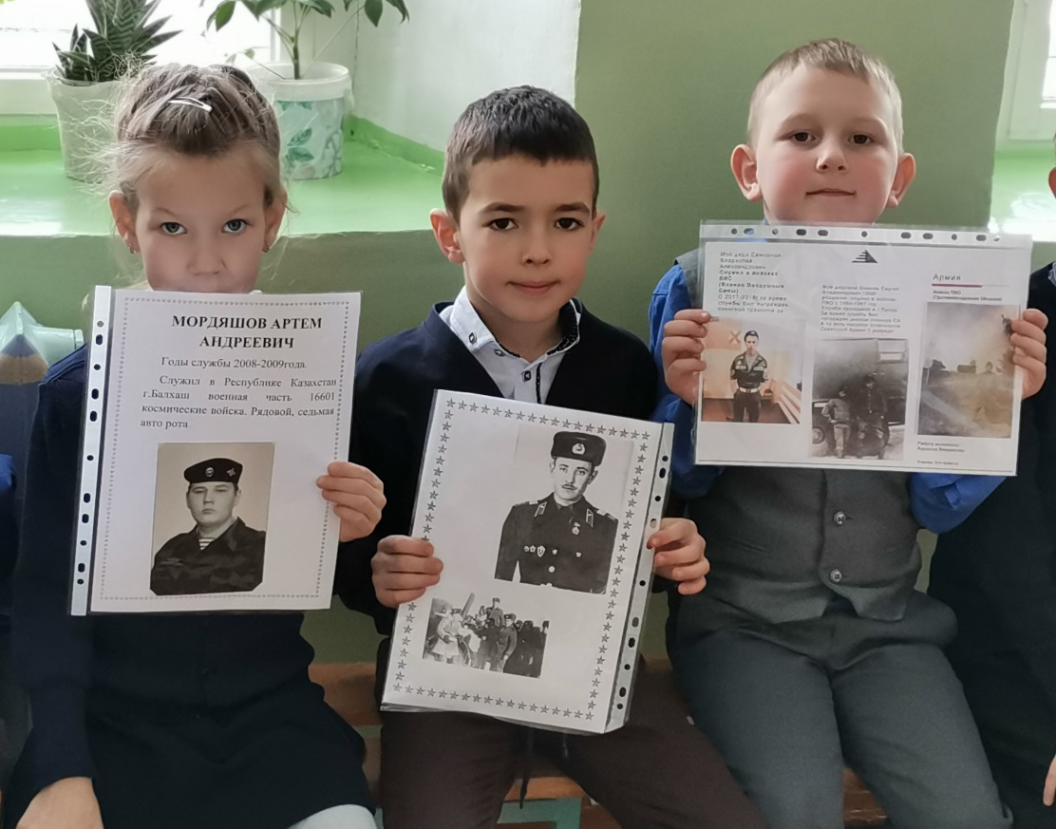
Мой папа в армии служил

Slide 14
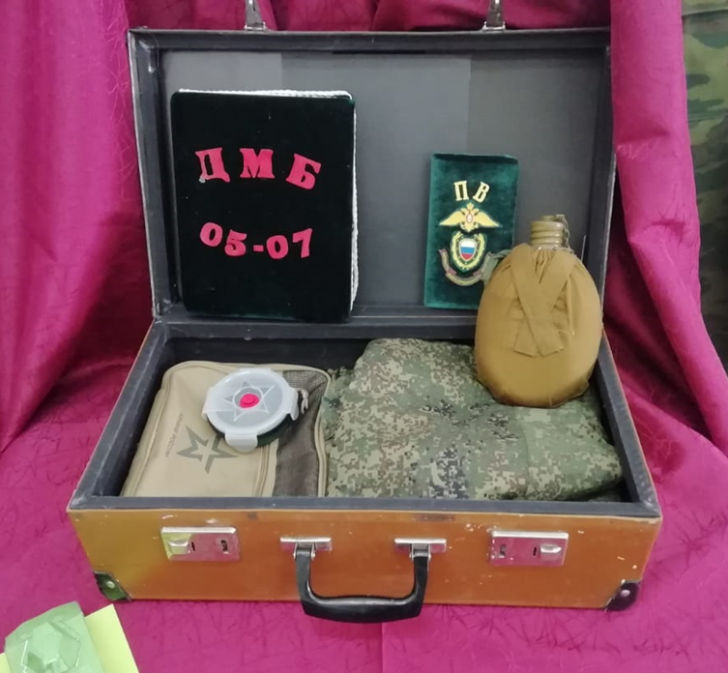
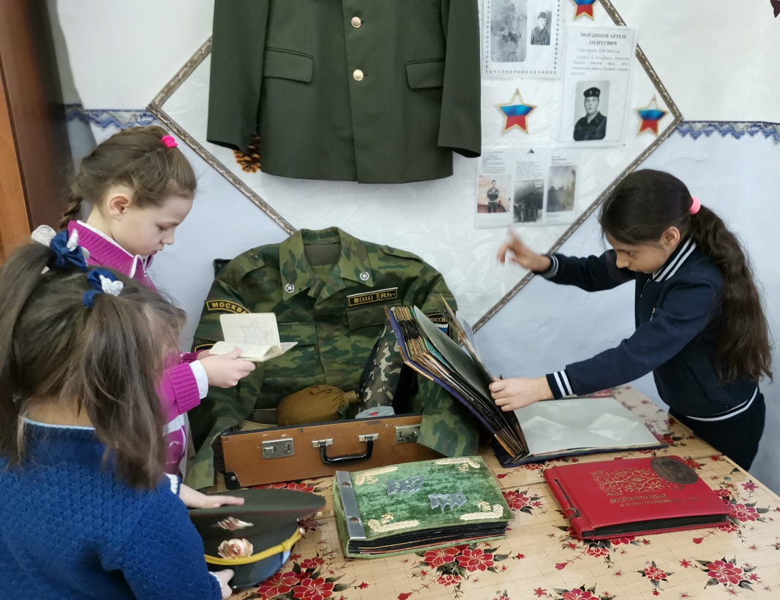
Армейский чемодан

Slide 15
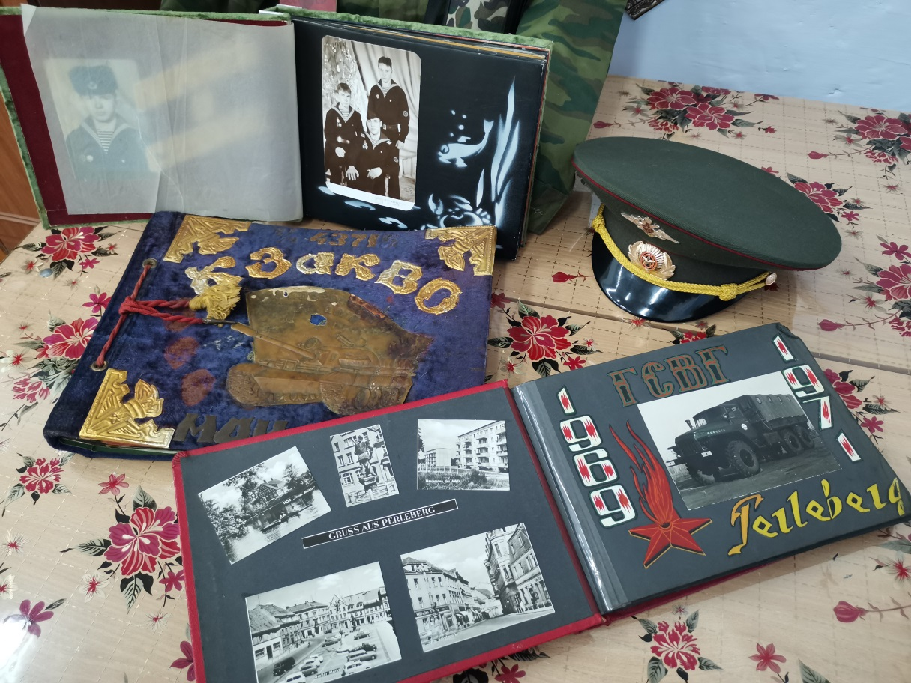
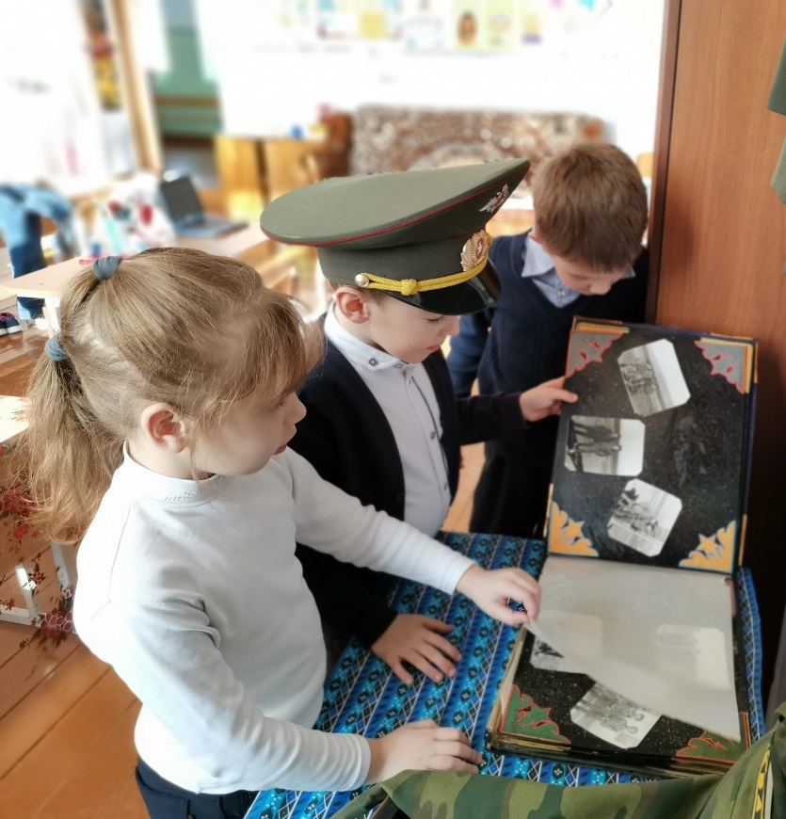
Солдатский альбом

Slide 16
